Slide 1






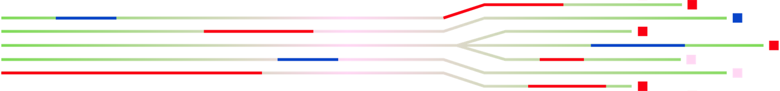
SISTEMA DE SIMULAÇÃO DE COLETA DE LIXO DE TERESINA
Um sistema modular em Java que simula a logística de coleta, transferência e descarte de resíduos urbanos em Teresina.
por João Gabriel Silva

Slide 2
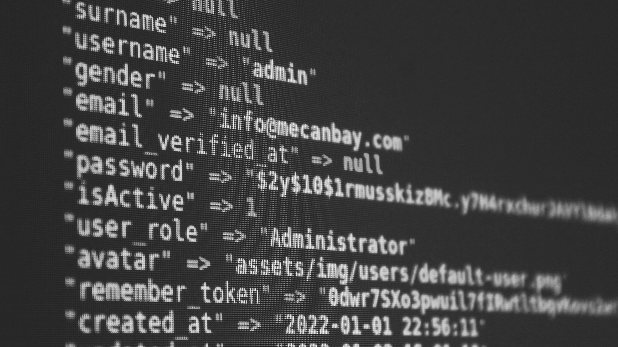




CONTEÚDOS
01
02
03
04
05
06
07
Visão Geral
Organização
TADs Implementadas
Uso das TADs
Algoritmos Relevantes
Interface
Conclusão e Melhorias

Slide 3






VISÃO GERAL DO SISTEMA
ZONAS
CAMINHÕES
ESTAÇÕES
Cinco zonas: Norte, Sul, Leste, Sudeste e Centro, cada uma gerando lixo diariamente.
Pequenos (2t, 4t, 8t, 10t) para coleta e grandes (20t) para transporte ao aterro.
Duas estações de transferência (A e B) para descarregamento e transferência.

Slide 4
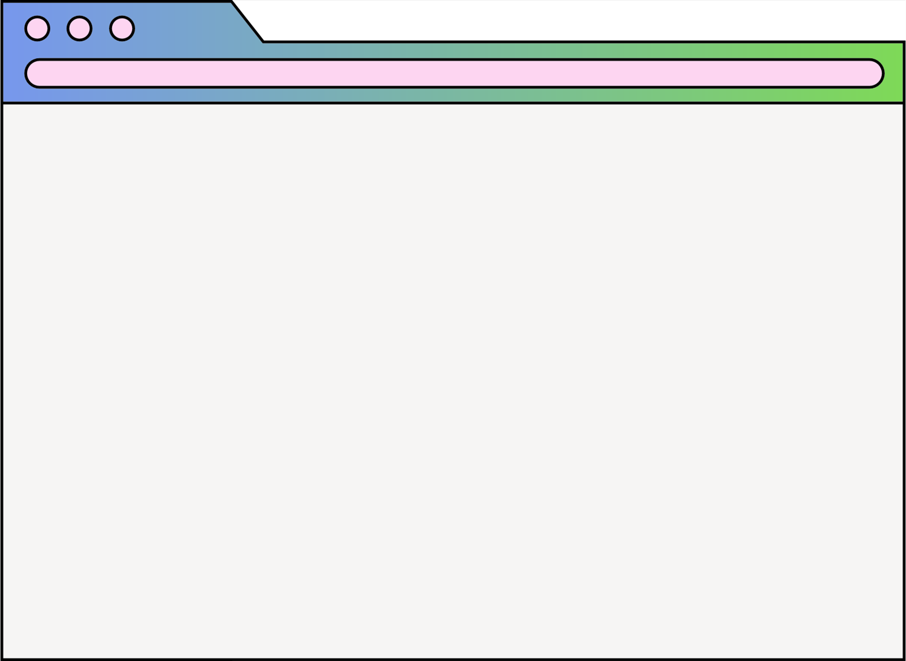
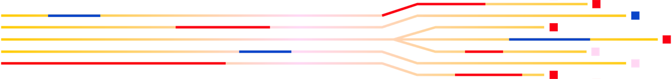
ORGANIZAÇÃO POR PACOTES
Pacote
Conteúdo Principal
caminhoes
CaminhaoPequeno, CaminhaoGrande, DistribuicaoCaminhoes, Placa
estacoes
EstacaoTransferencia, ResultadoProcessamentoFila, Descarregamento (classe privada)
estruturas
Lista, Fila, MapaEventos, No
simulacao
Simulador, Estatisticas, LoggerSimulacao, InterfaceSimulador
zonas
ZonaUrbana, ZonaEstatistica

Slide 5






TADS IMPLEMENTADAS
No
Estrutura auxiliar para listas encadeadas
Lista
Lista encadeada genérica
Fila
Estrutura FIFO circular
MapaEventos
Mapeamento chave-valor

Slide 6

USO DAS TADS NO SISTEMA
Zonas urbanas
Caminhões pequenos
Estações de transferência
Caminhões grandes ocupados
Lista
Gerencia ordem de chegada
Garante processamento FIFO
Rastreia tempos de espera
Fila
Mapeia eventos a cores
Formata logs no console
Facilita visualização
MapaEventos

Slide 7
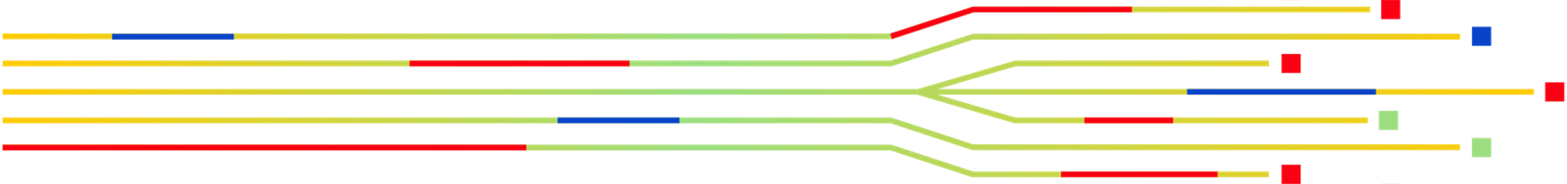



ALGORITMOS RELEVANTES
01
02
03
04
Configuração
Geração de Lixo
Alocação de Caminhões
Estatísticas
Usuário define parâmetros via InterfaceSimulador.
Zonas geram lixo diário com base em intervalos configurados.
Distribuição baseada em lixo acumulado, tempo de viagem e quantidade de caminhões na zona
Consolidação de métricas e geração de relatórios horários.

Slide 8


INTERFACE DE LINHA DE COMANDO
CONFIGURAÇÃO
Define parâmetros como tolerância de espera, limite de viagens diárias e intervalos de geração de lixo.
CONTROLES
Comandos para iniciar, pausar, continuar ou encerrar a simulação.
ESTATÍSTICAS
Exibe ou salva relatórios com métricas detalhadas sobre coleta, transporte e eficiência operacional. Além de mostrar os eventos ocorrendo em tempo real

Slide 9
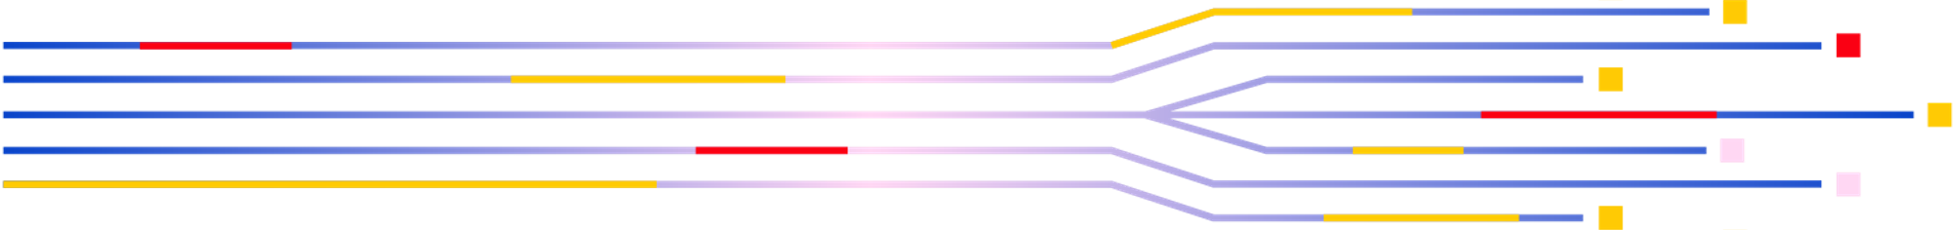



CONCLUSÃO E MELHORIAS
Pontos Fortes
Encapsulamento, reuso e modularidade
Limitações
Operações limitadas e apenas interface de CLI
Melhorias Sugeridas
Otimizar MapaEventos e adicionar interface mais moderna por Swing/JavaFX

